Slide 1
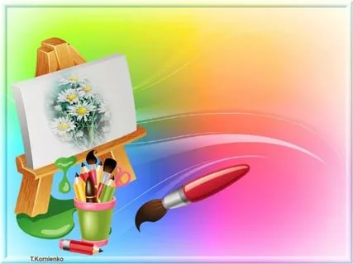
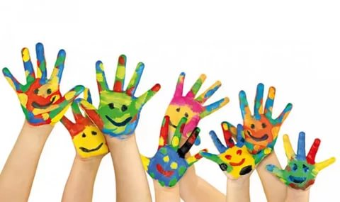
« Арт-Терапия рисование на пене для бритья»
Подготовила: Педагог-психолог
Шишко Алла Юрьевна

Slide 2
Цель:
Расширить знания педагогов о нетрадиционной технике рисования на пене для бритья.

Slide 3
Задачи:
познакомить педагогов с приемами нетрадиционного рисования, на примере выполнения работы в технике монотипия на пене для бритья;
донести до педагогов важность использования методов нетрадиционных изобразительных техник в развитии образного мышления, чувственного восприятия, творчества детей;
создать условия для плодотворной творческой деятельности участников мастер-класса.

Slide 4
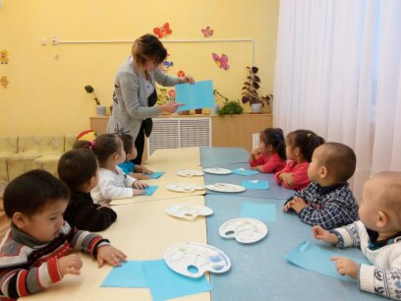
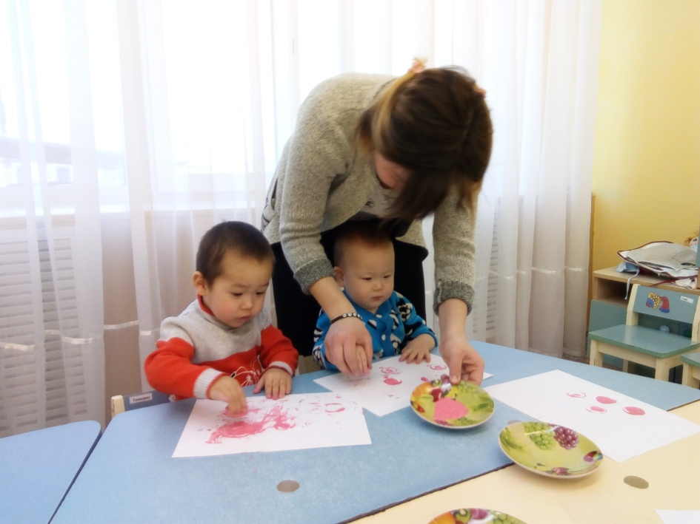
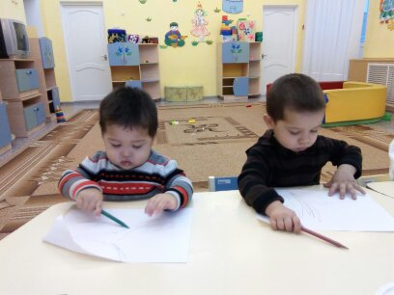
Изобразительное искусство играет важную роль в формировании личности дошкольника.

Slide 5
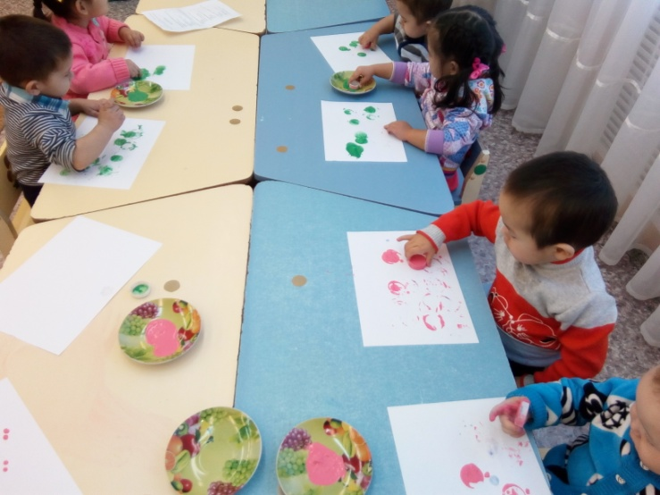
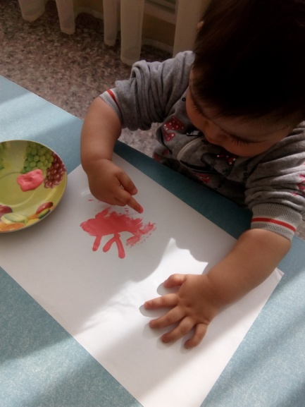
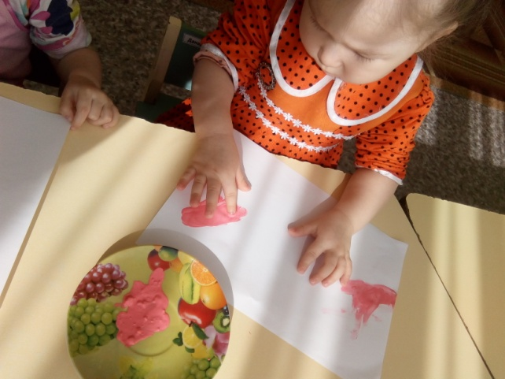
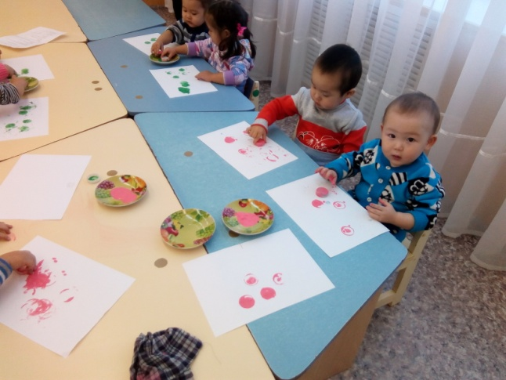
Нетрадиционные техники рисования помогают совершенствовать творческие способности детей дошкольного возраста. Развивают мелкую моторику, образное мышление и воображение.

Slide 6
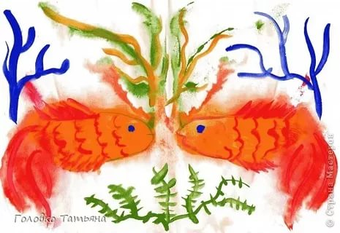
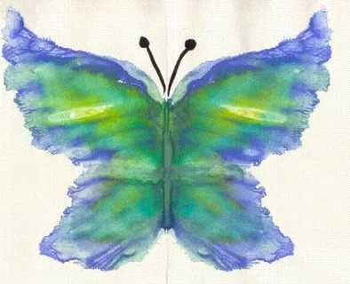
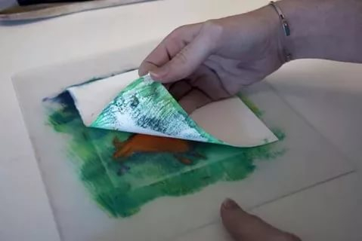
Монотипия — один из удивительных видов изобразительного искусства. Основателем данной техники считается итальянский художник и гравёр Джованни Кастильоне (17 век). Данной технике около 300 лет.
Слово «монотипия» происходит от двух греческих слова
«моно» — один, «типос» — отпечаток. Это такой вид нетрадиционной техники рисования, при котором получается всего один уникальный отпечаток. Поверхности основы монотипии могут быть разные: бумага, целлофан, пластик, линолеум, металлический лист, стекло, вода и др. Отпечатывают монотипию обычно на бумагу, но можно и на ткань.

Slide 7
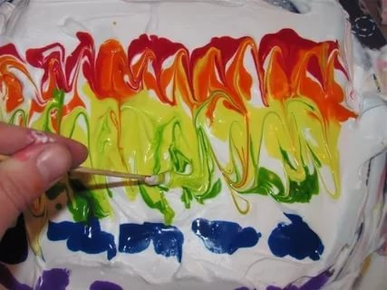
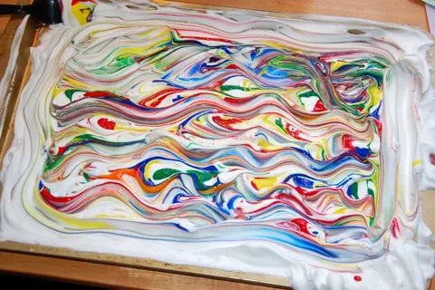
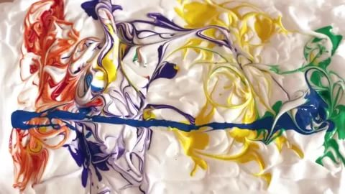
Пена для бритья необычная поверхность для рисования. Краску можно растягивать и закручивать в причудливые узоры, создавая неповторимый рисунок, что в свою очередь развивает творческое мышление и воображение ребенка.

Slide 8
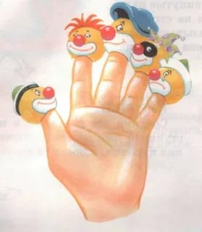
Пальчиковая игра «Пальцы - хватальцы»
На моей руке пять пальцев,
(Ритмично сжимаем и разжимаем пальцы)
Пять хватальцев, пять держальцев.
(Сжимаем кулачки)
Чтоб строгать, и чтоб пилить.
Чтобы брать и чтоб дарить
(На счет поочередно загибаем пальцы на обеих руках)
Их не трудно сосчитать:
Раз-два-три-четыре-пять!

Slide 9
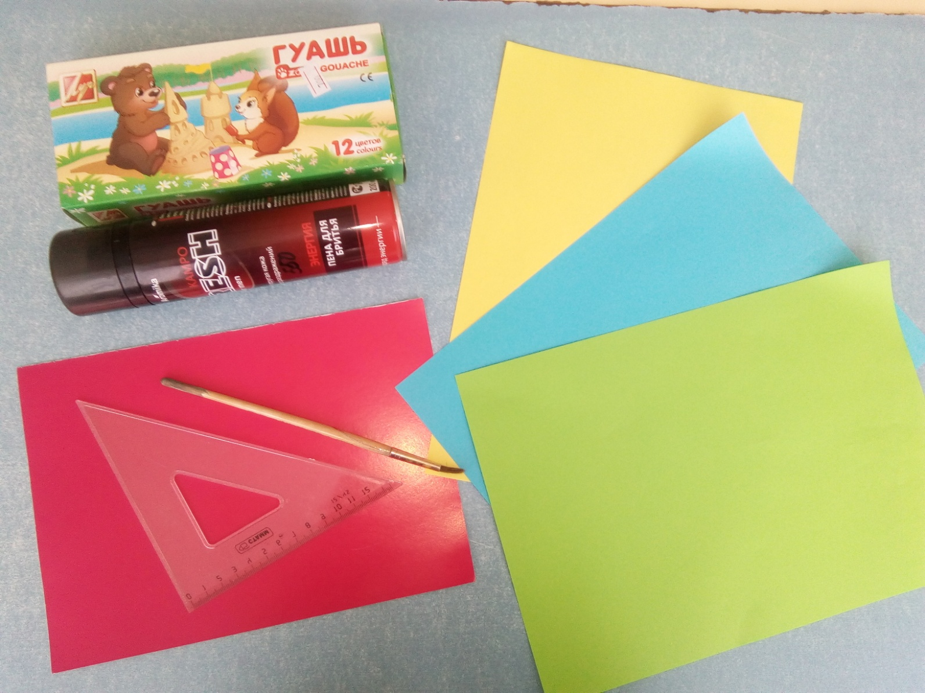
Этапы выполнения работы
Нам потребуется:

Slide 10
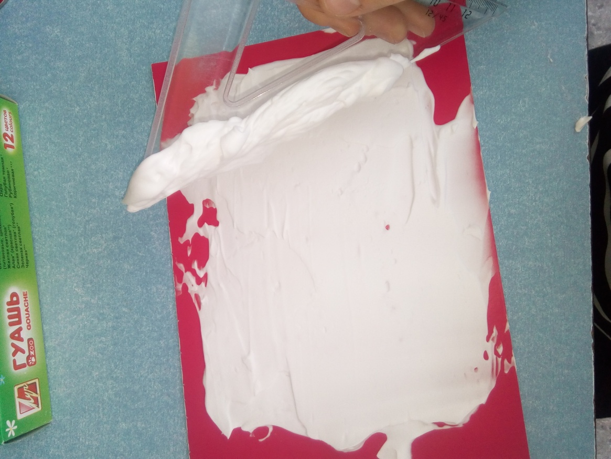
1. Выдавливаем небольшое количество пены на поверхность. Затем аккуратно выравниваем, при помощи линейки.

Slide 11
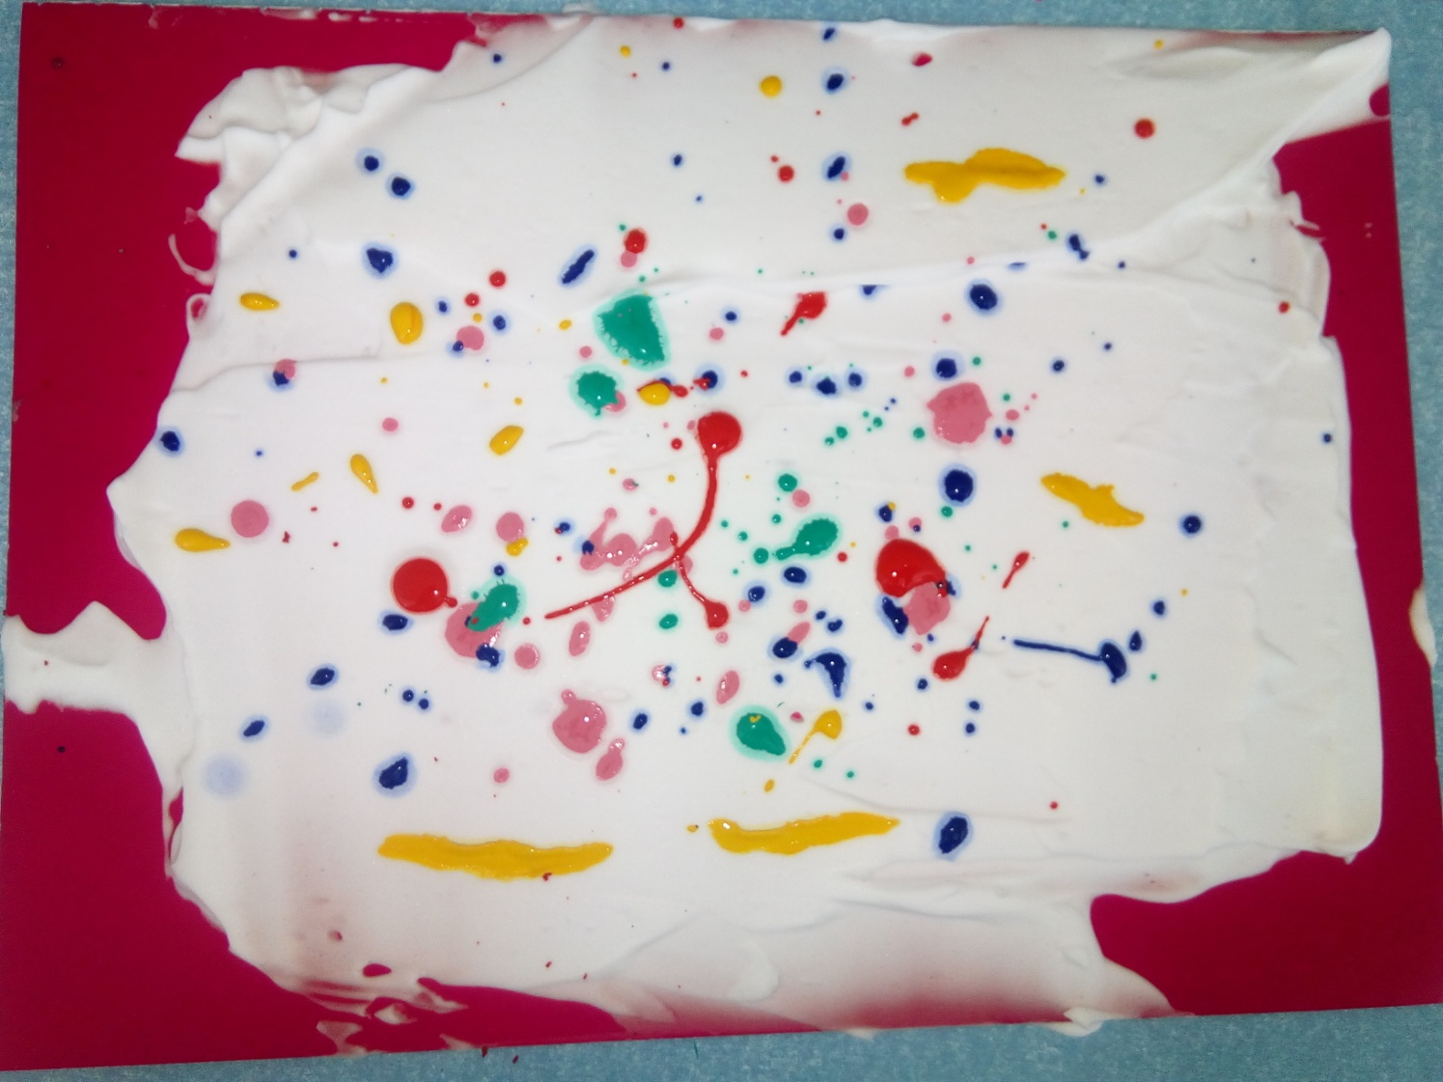
2. Наносим небольшое количество краски на пену.

Slide 12
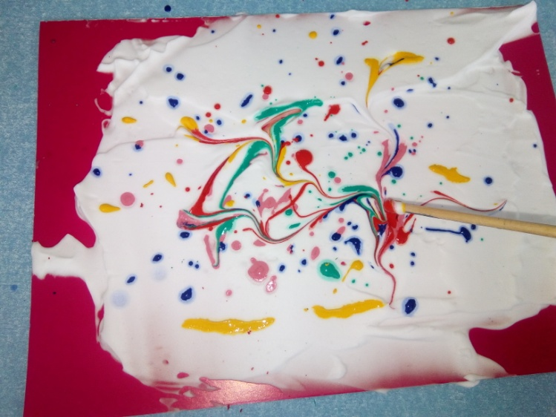
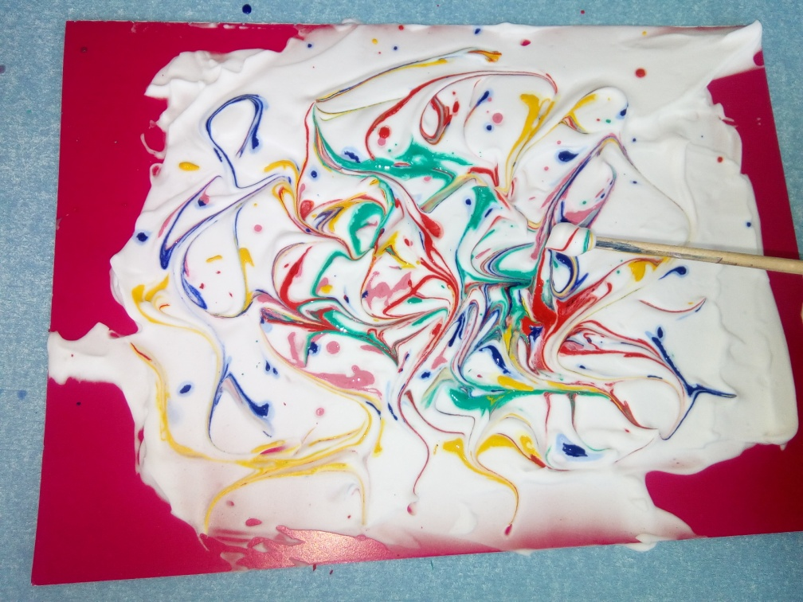
3. Даем волю своей фантазии. Произвольно растягиваем краску.

Slide 13
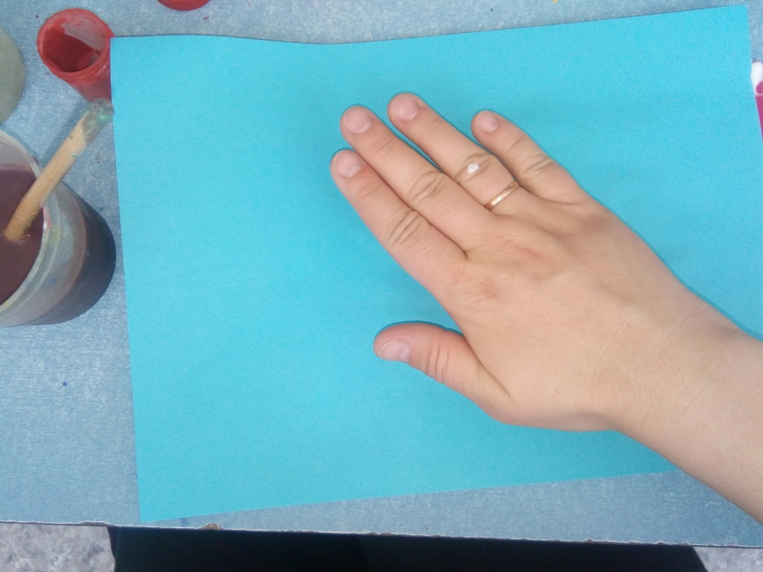
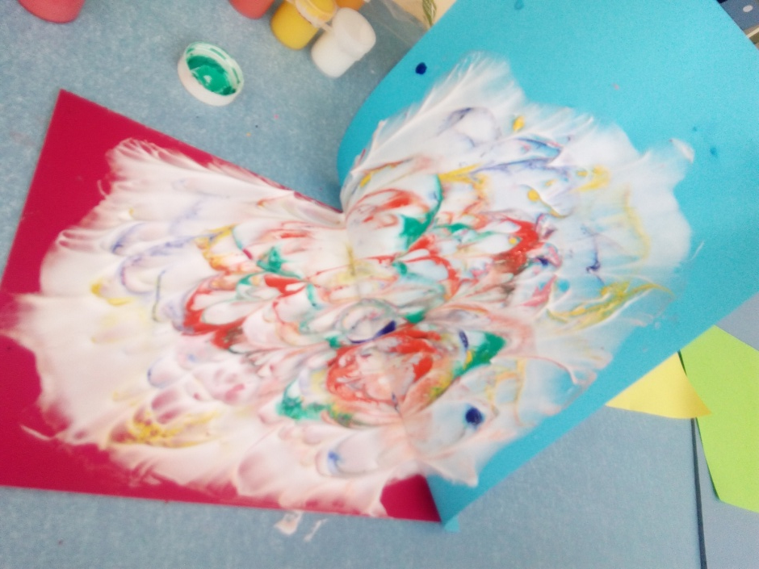
4. Берем лист А4 придавливаем его сверху, затем аккуратно поднимаем.

Slide 14
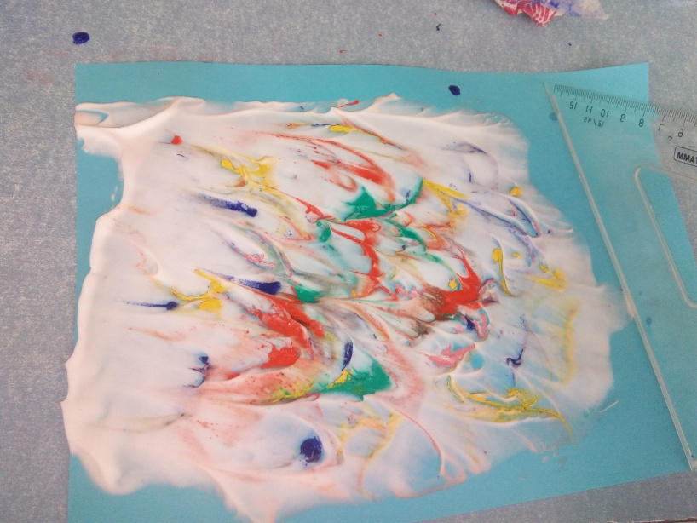
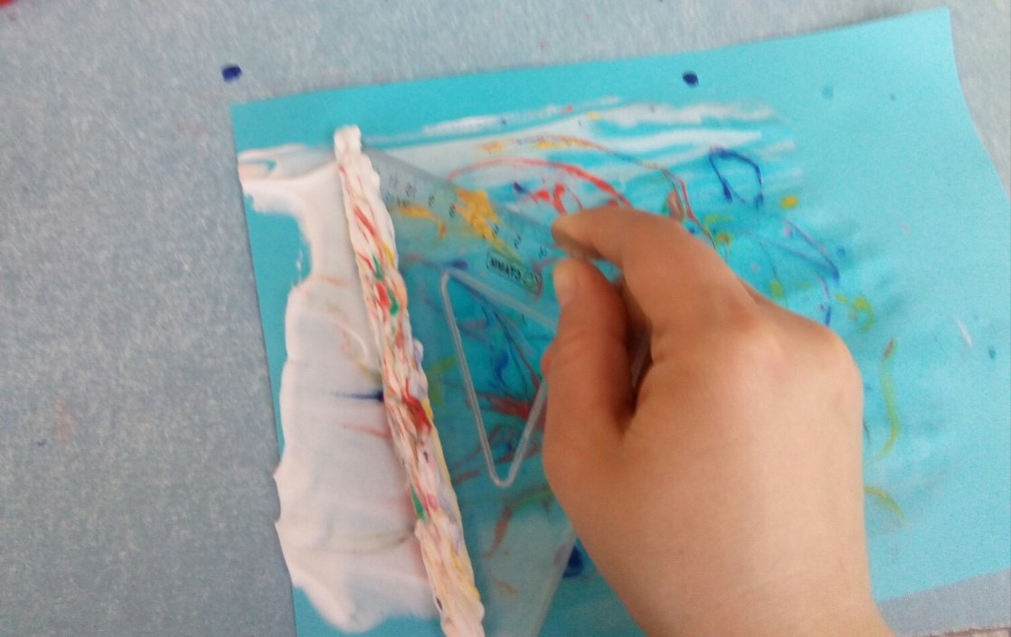
5. Аккуратно снимаем остатки пены при помощи линейки.

Slide 15
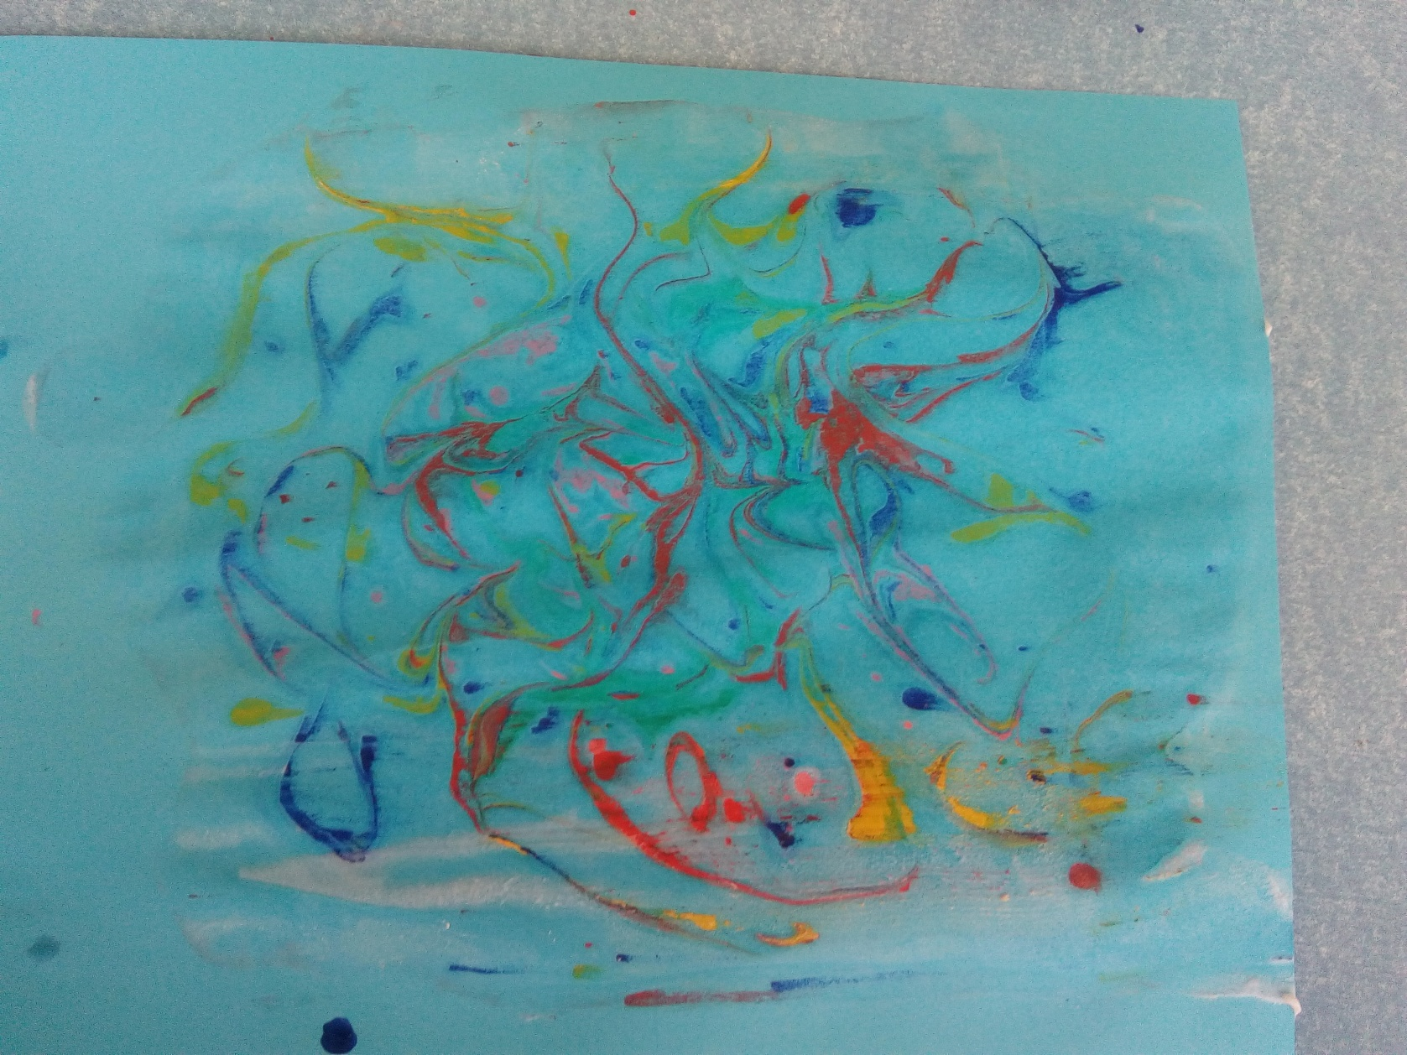
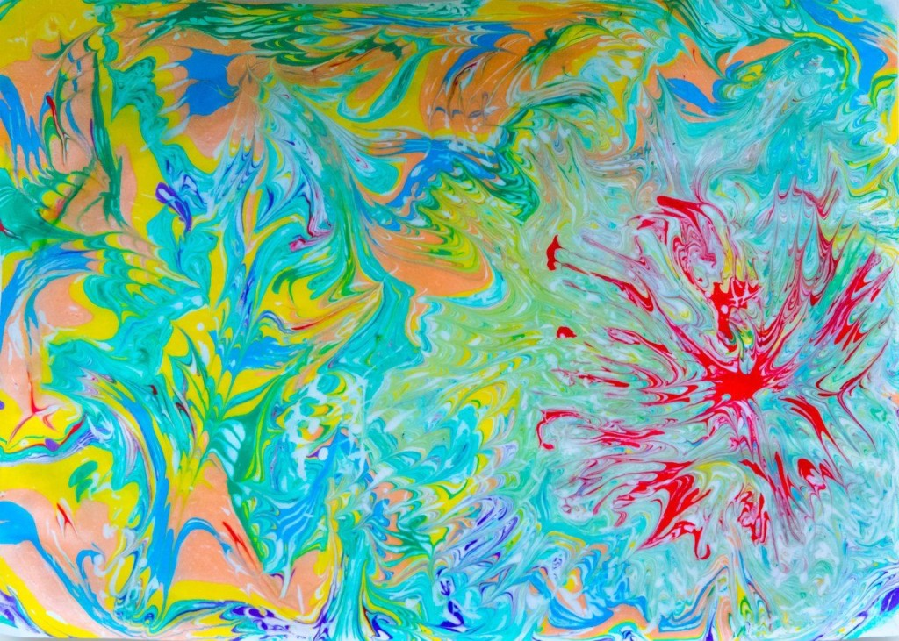
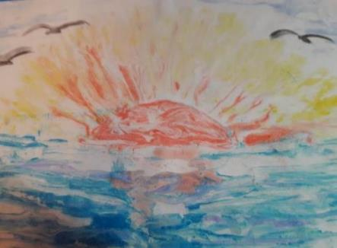
Вот такие необычные абстракции у нас получается в итоге

Slide 16
- Какие открытия и выводы вы для себя сделали исходя из сегодняшнего мастер класса?
- Возник ли у вас интерес к использованию нетрадиционной техники монотипия в рамках учебно-воспитательного процесса?
- Пригодилась ли вам практическая часть нашего мастер-класса?

Slide 17
